Slide 1


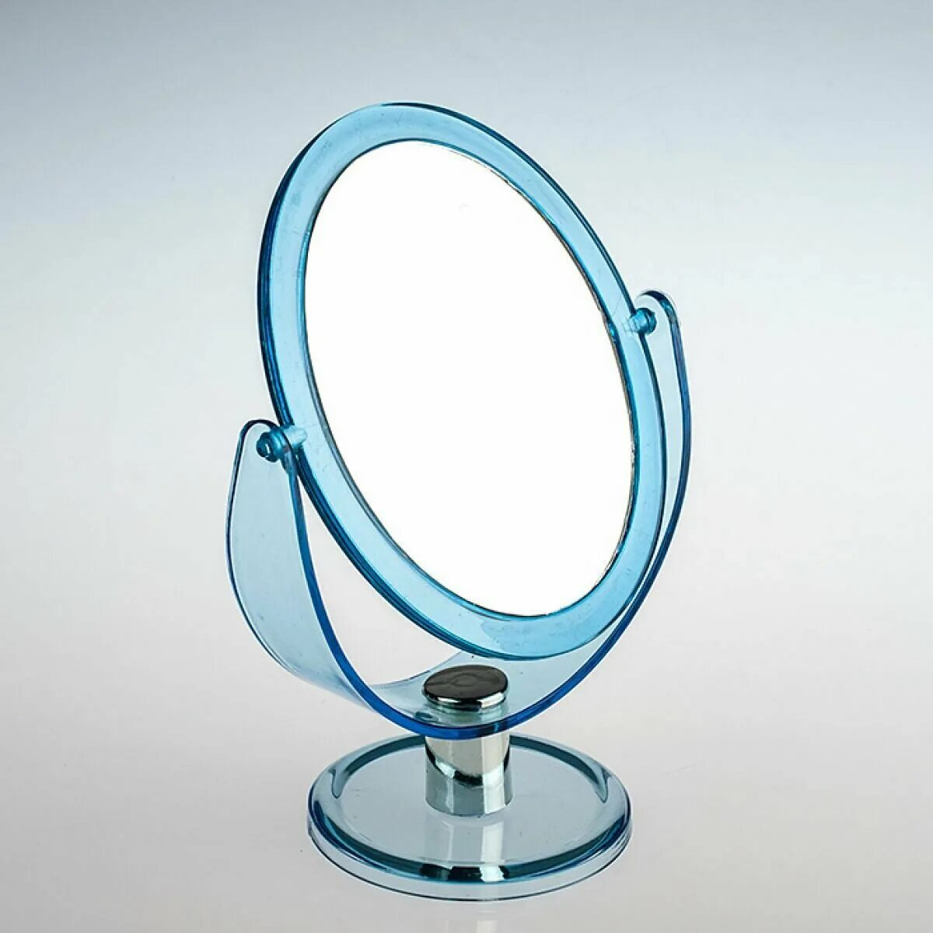
Фестиваль-конкурс «Просторы речи»
Номинация «Речь в ритме мелодии»
МБДОУ детский сад № 278
Интегрированное занятие для подгруппы детей
с тяжёлыми нарушениями речи
(средняя группа)
Тема «Где спрятался звук К?»
Подготовили: учитель-логопед Барсукова Е.К.
музыкальный руководитель Бурдукова В.С.

Slide 2
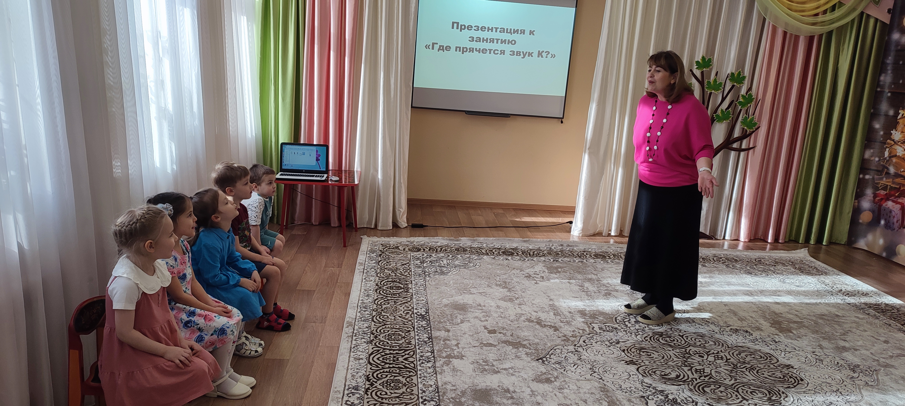
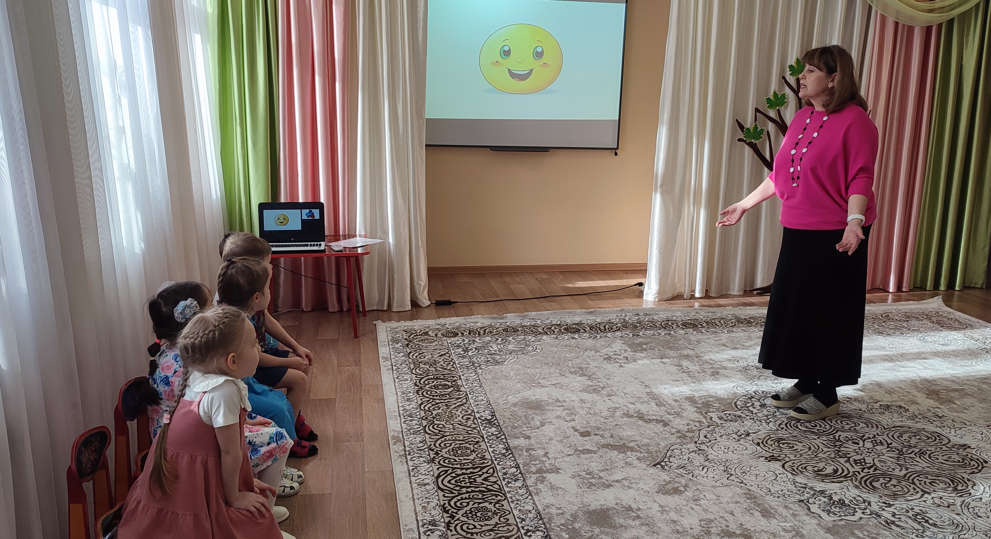
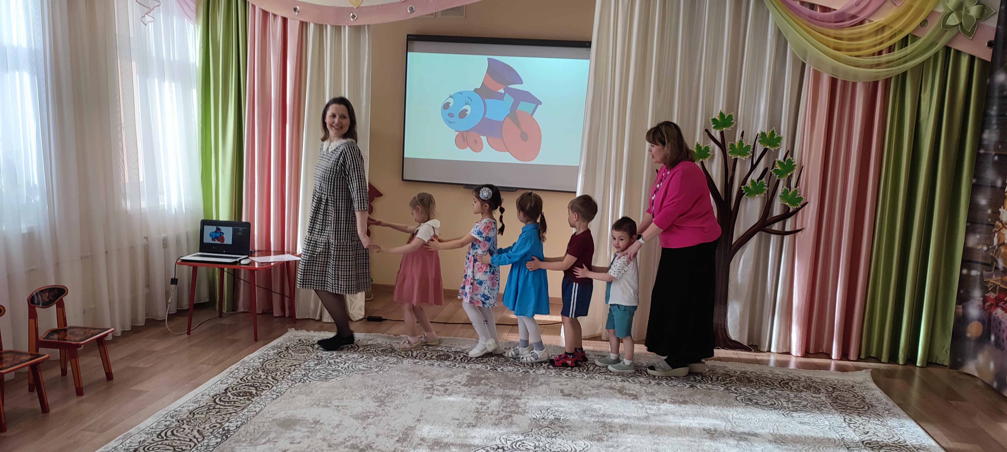
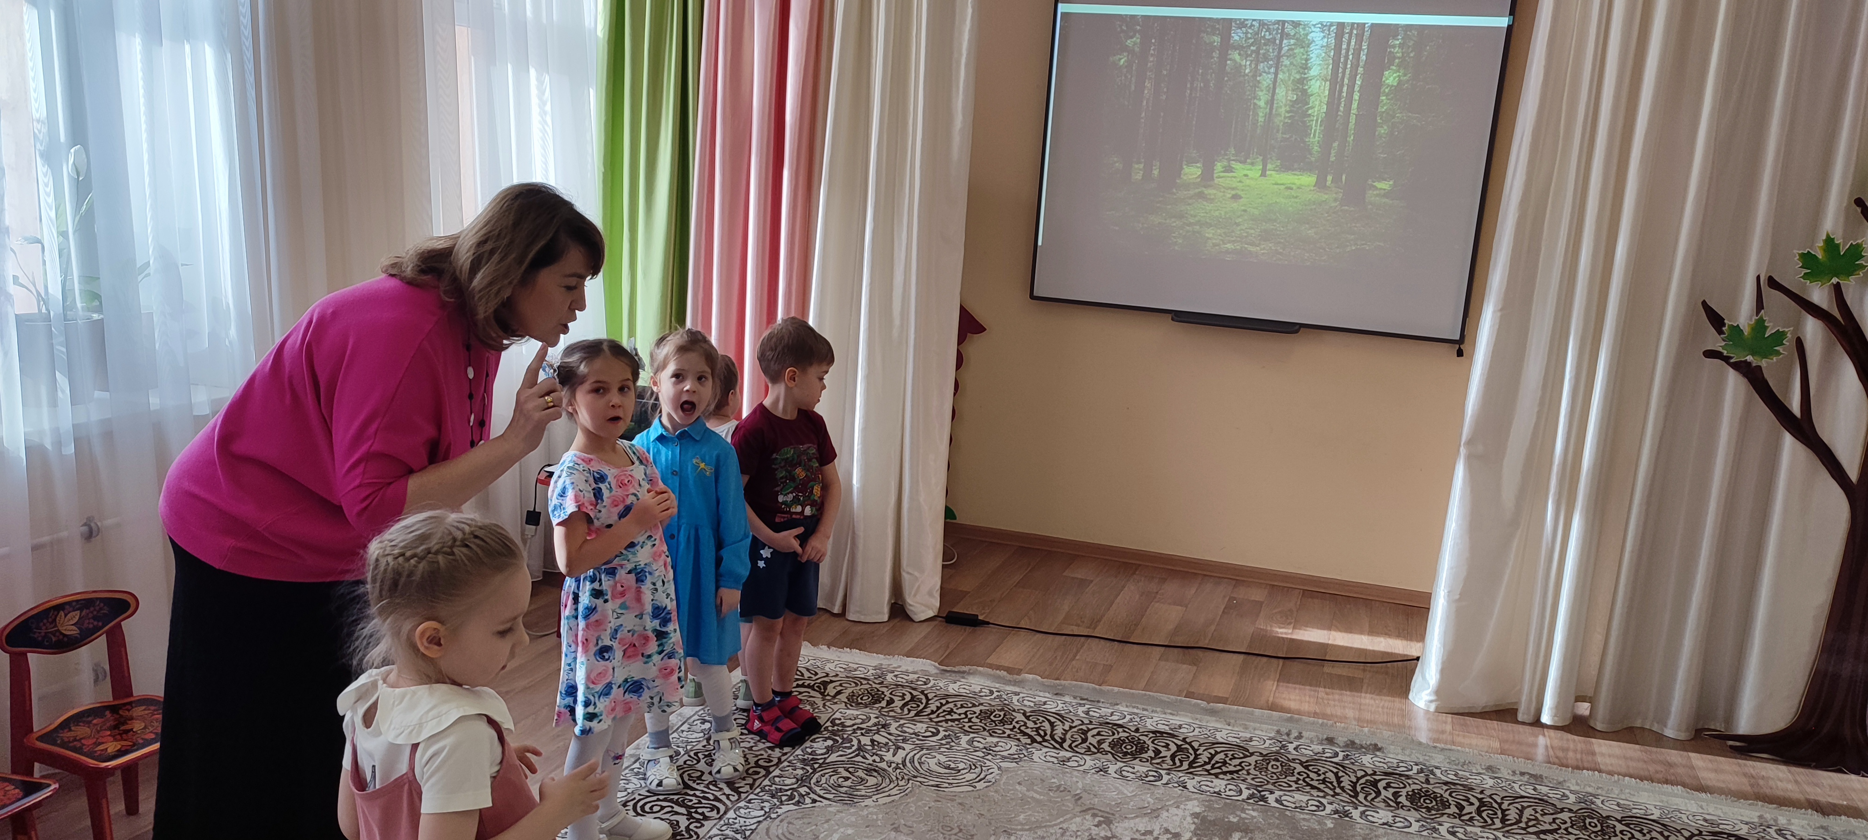
Сообщение темы начинается с отгадывания загадки. Отгадав её, ребята узнают, что в гости прикатился Колобок (на экране появляется заставка «Колобок»). Дети определяют, с какого звука начинается название гостя.
Колобок сообщает ребятам, что направляется на поиски звука К, так как он не знает, где звук может прятаться.
Ребята решают Колобку помочь и отправляются на Весёлом паровозике в путешествие (появляется заставка «Паровозик», включается песня «Весёлый паровоз» музыка З. Компанейца, слова О. Высоцкой )
Включается аудиофайл «Пение птиц». Дети слушают и догадываются о месте, куда их привёз Паровозик (на экране появляется заставка «Лес»)

Slide 3
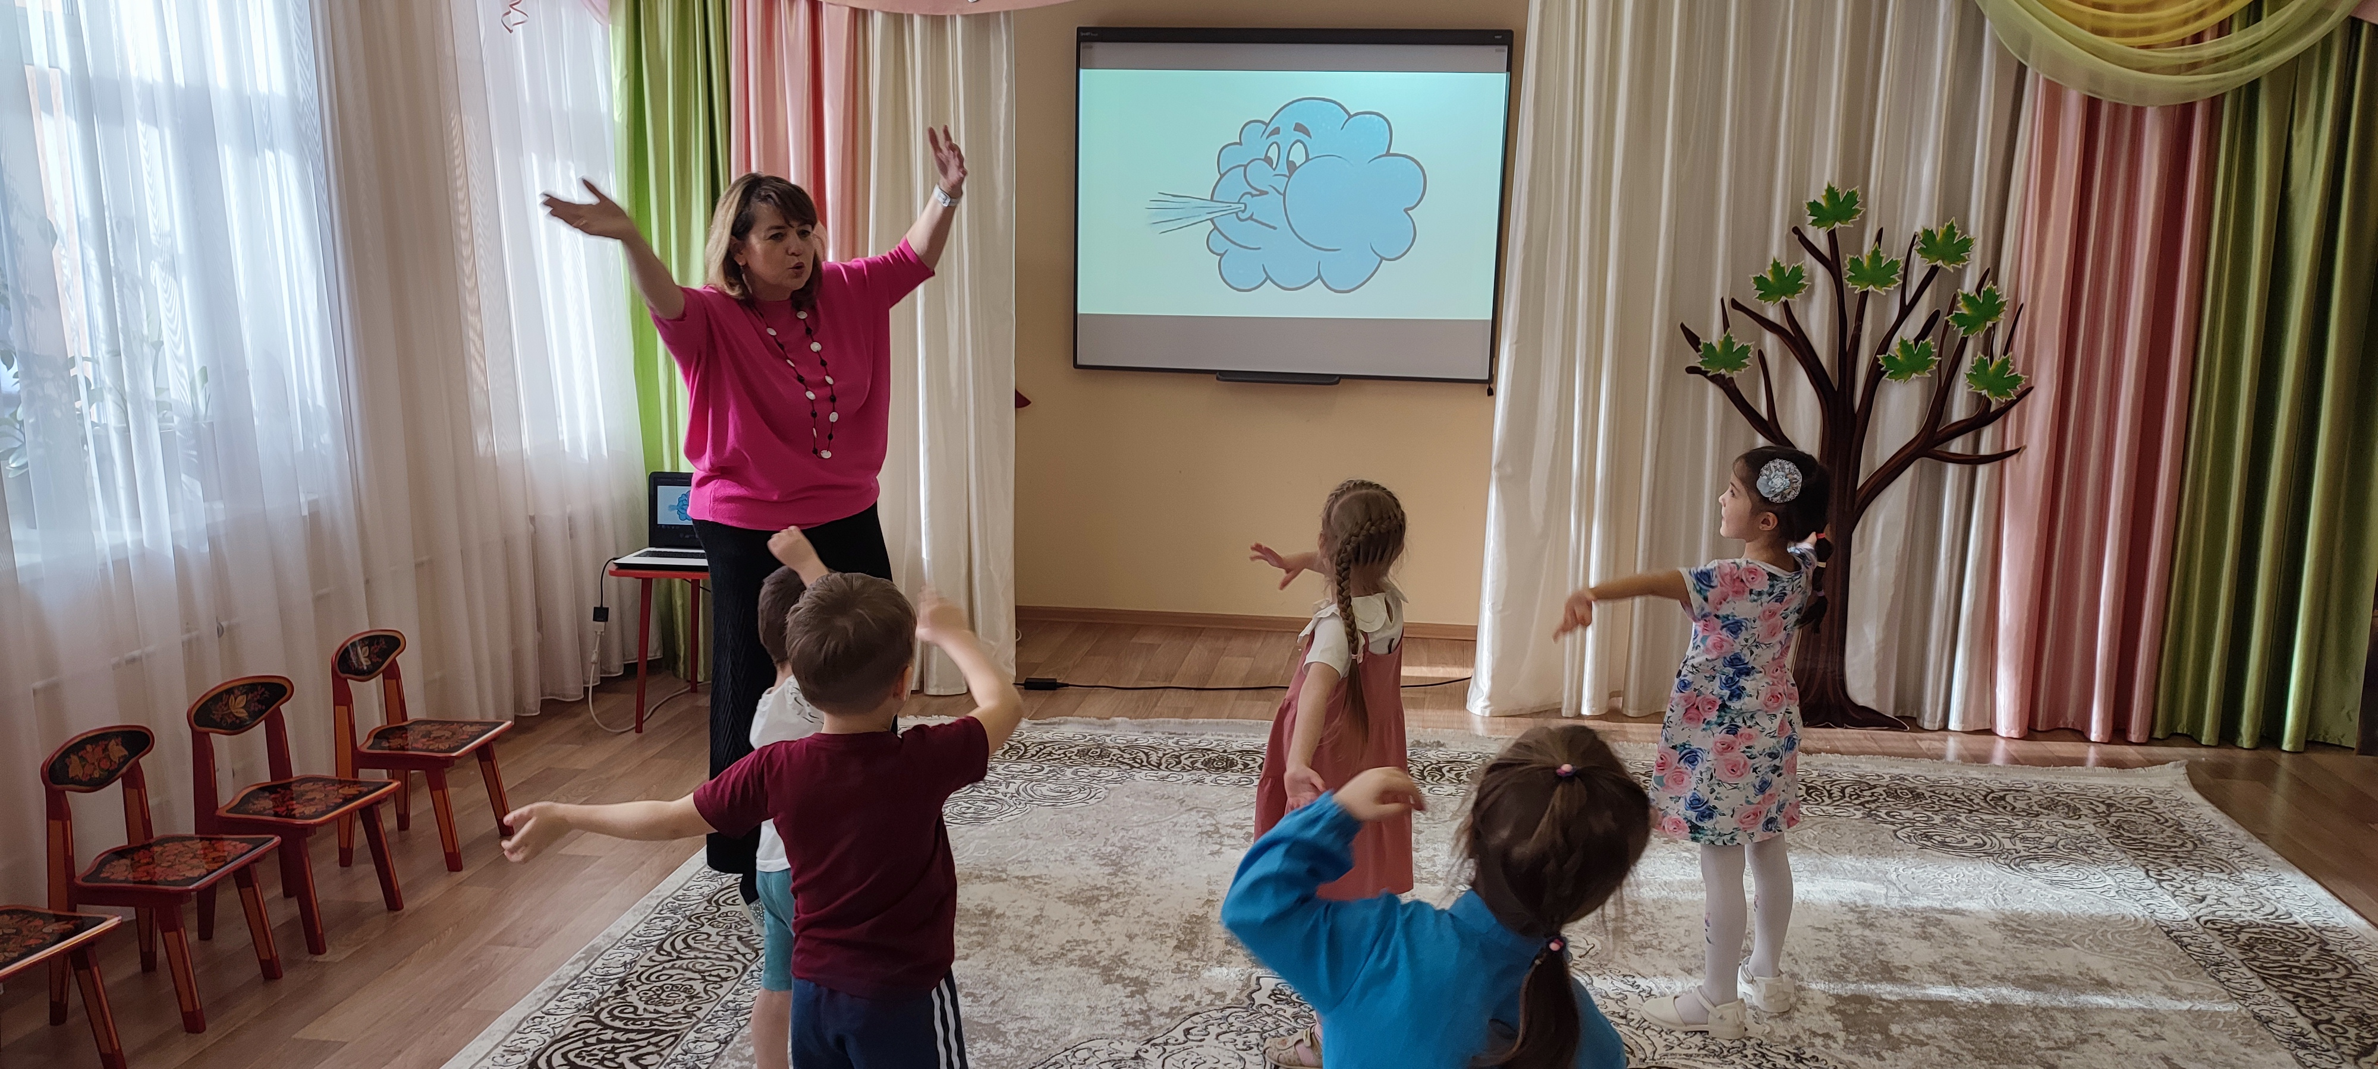
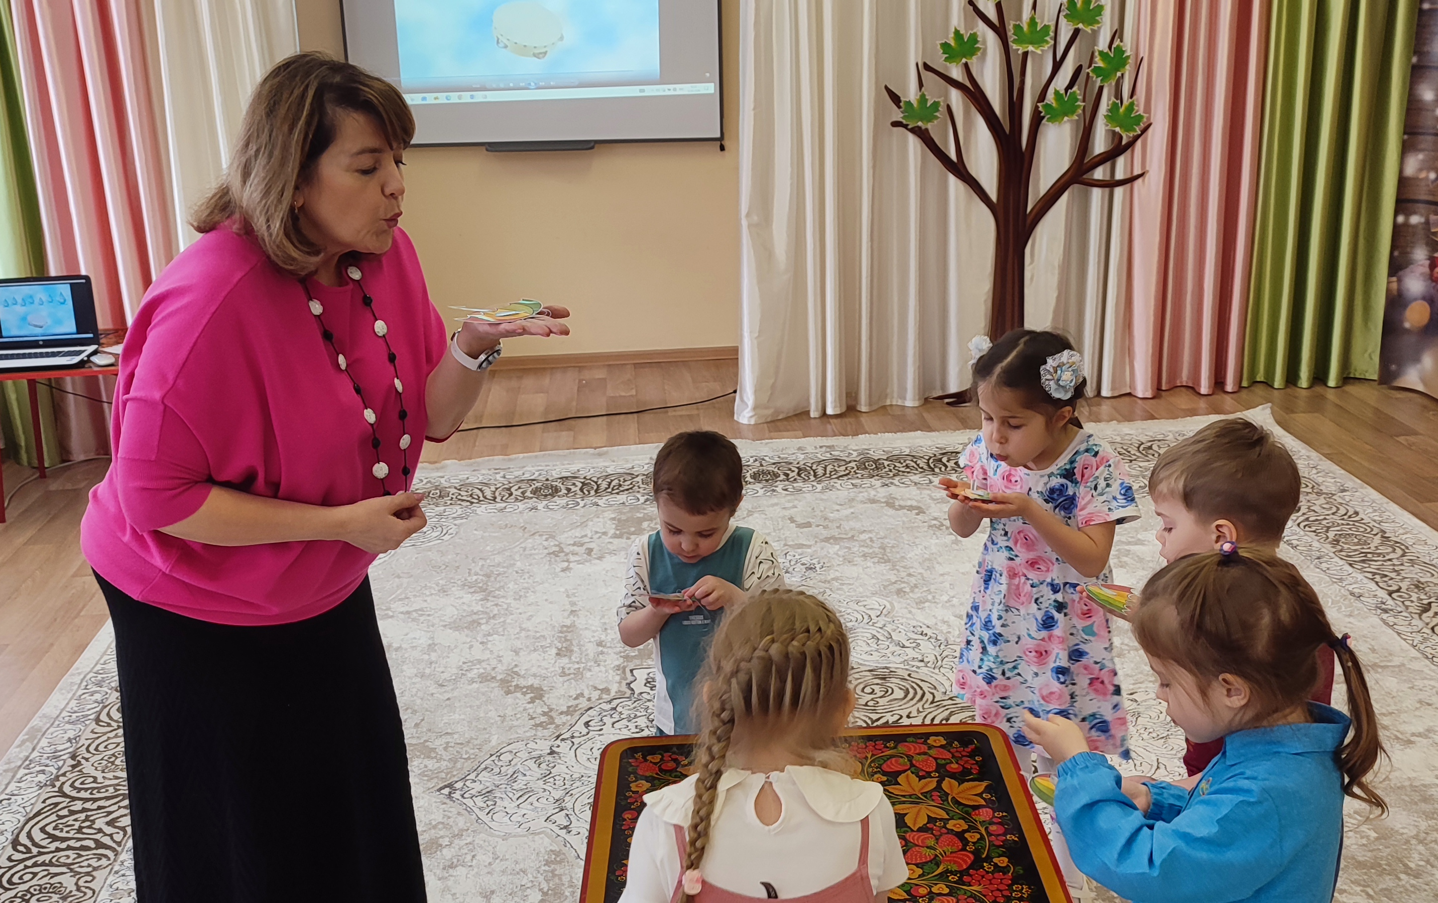
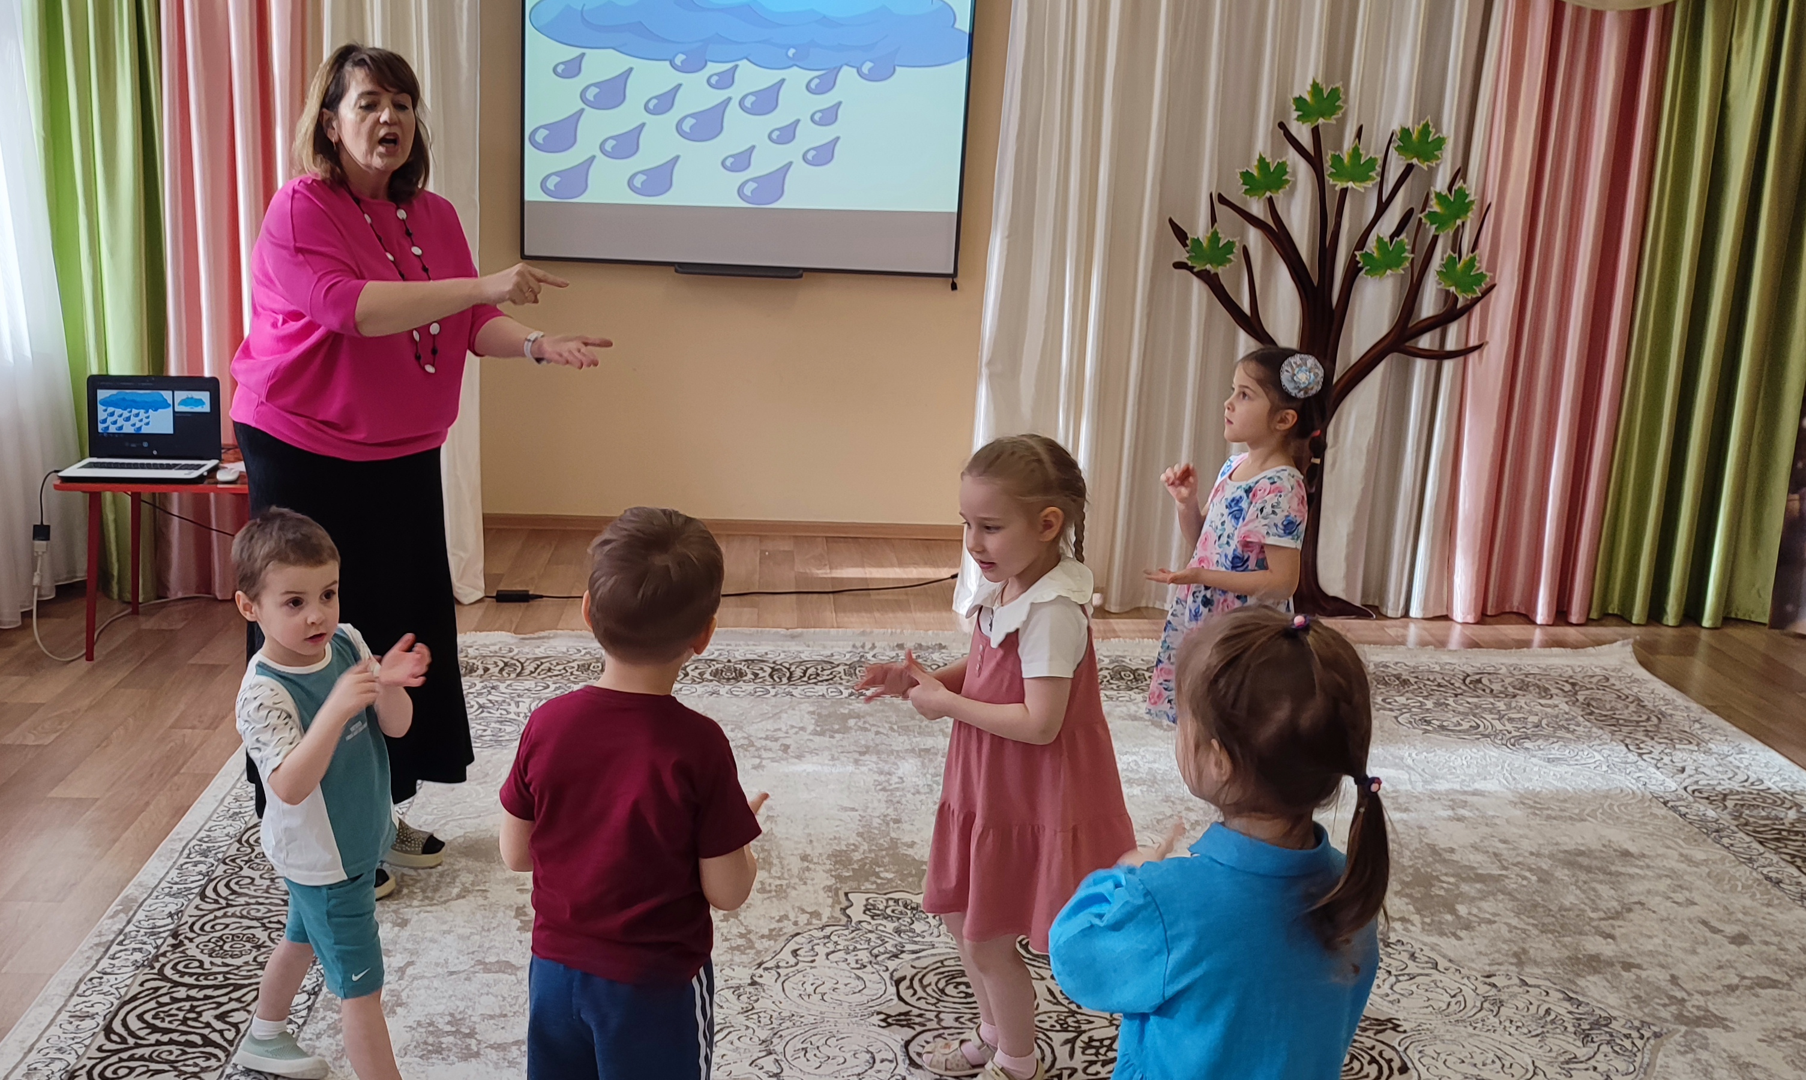
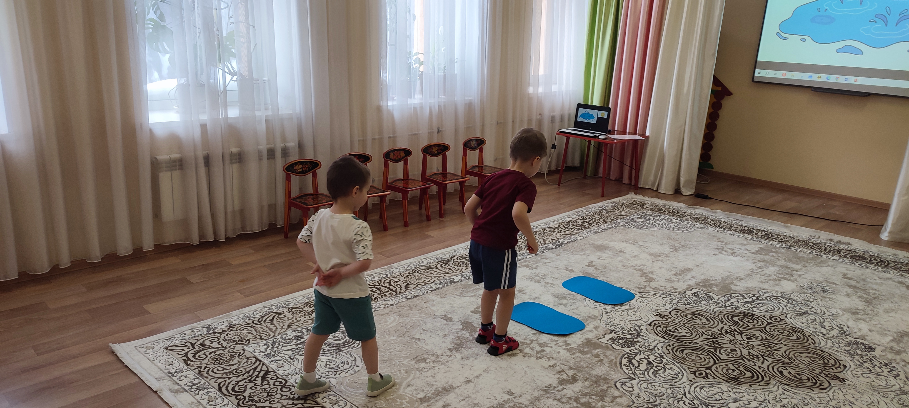
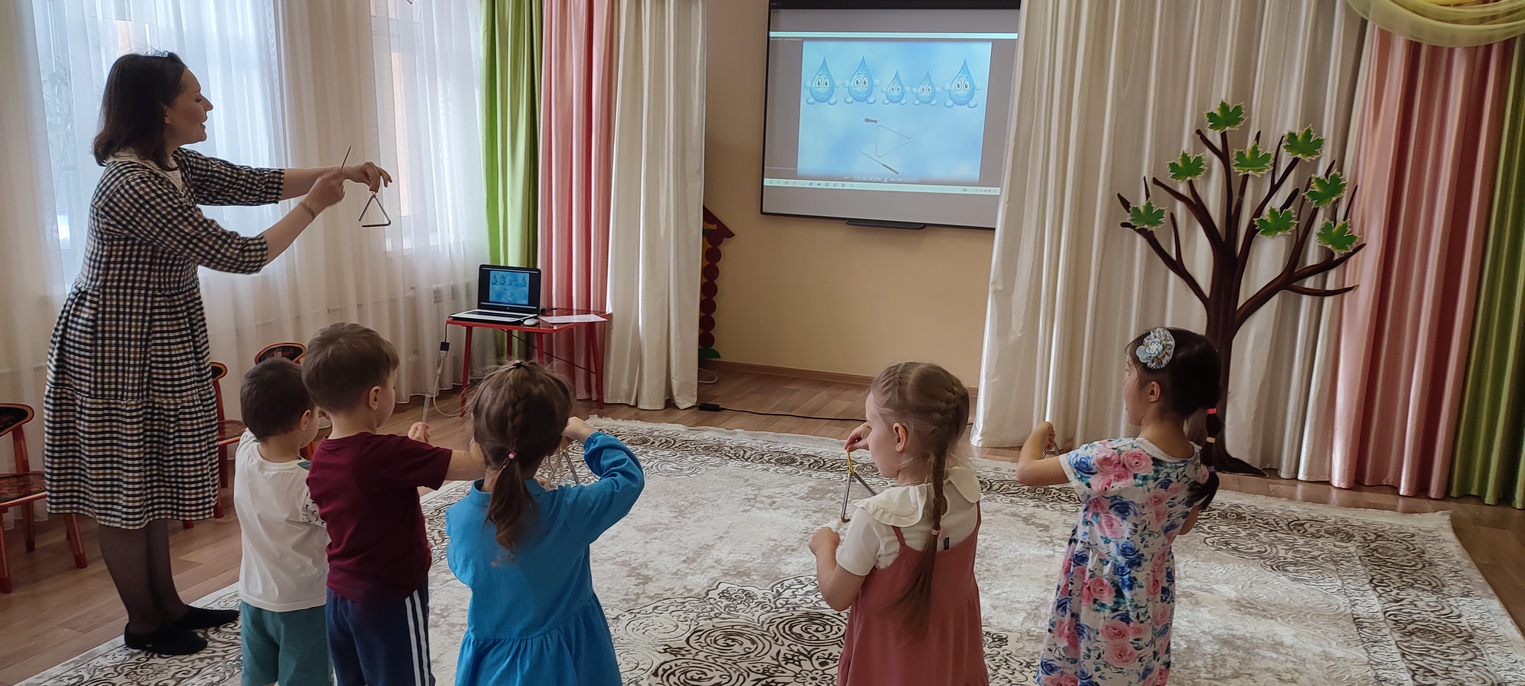
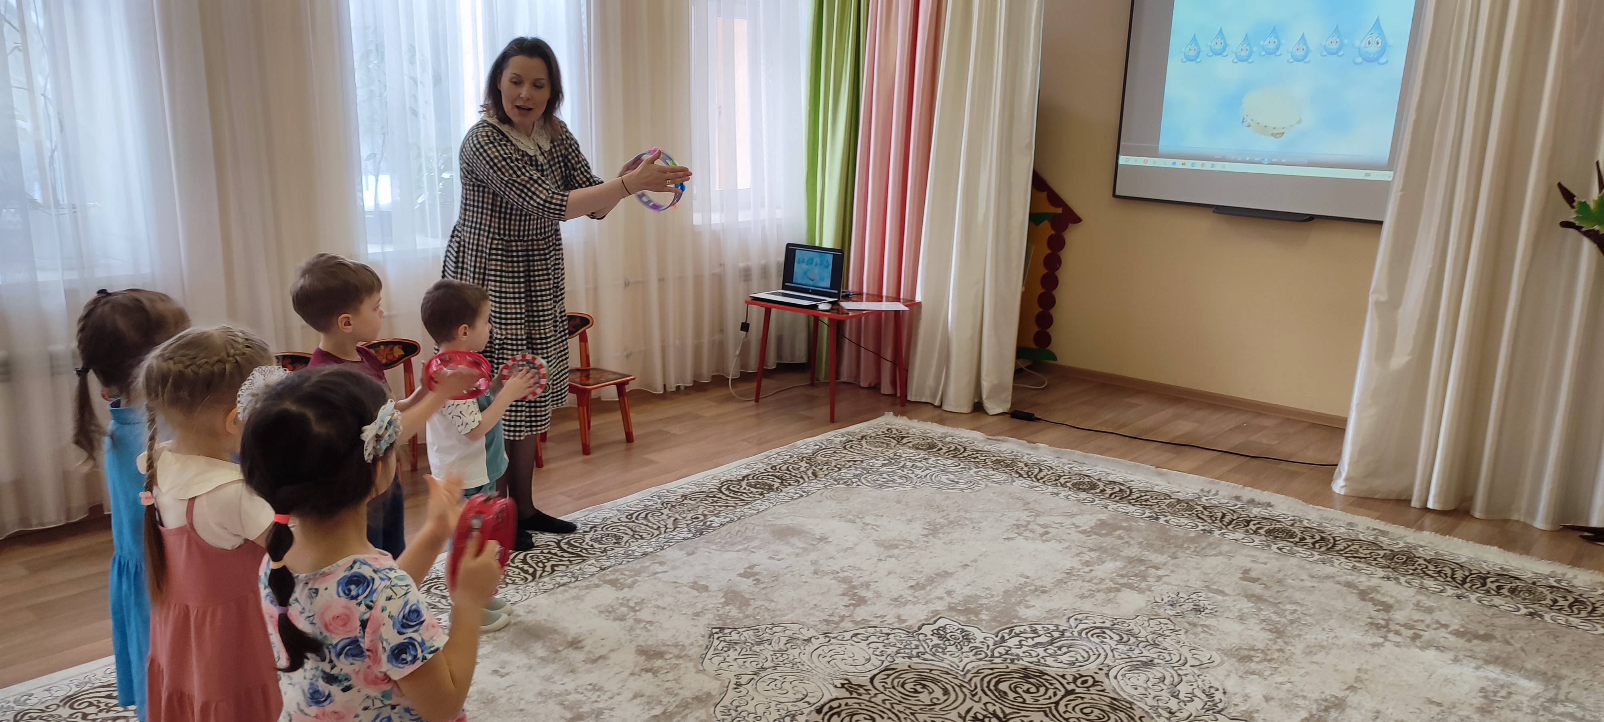
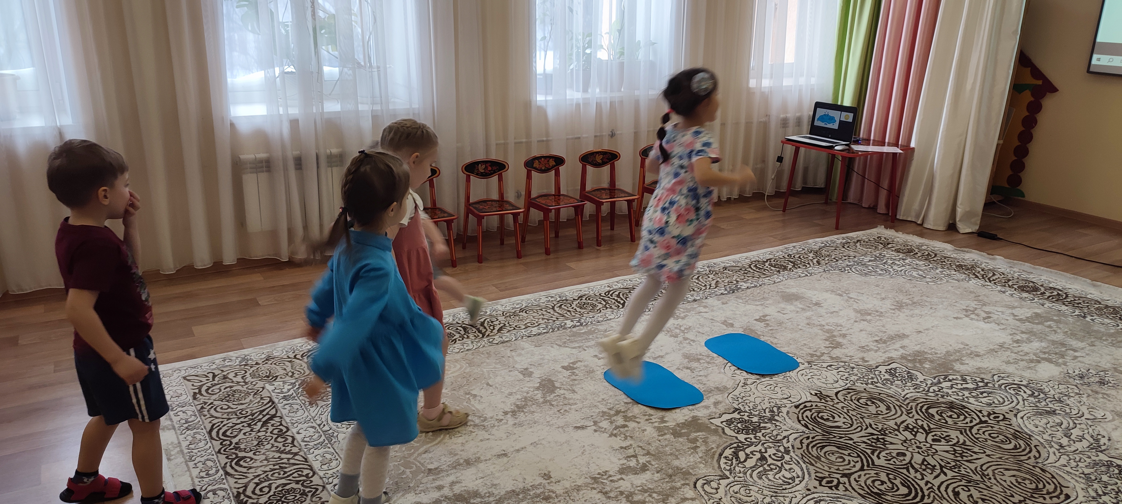
Внезапно погода меняется (вклю
чается аудиофайл «Шум ветра»,
появляется на экране заставка
«Ветер»),
И закапал дождь (аудиофайл «Шум дождя, заставка «Дождь»)
Детям предлагается показать,
как капают капельки и проговорить звук К (автоматизация в изолированном виде)
Капельки могут капать ещё: кап-
кап. » (появляется на экране
заставка «Ритмический
рисунок» в виде капель).
Дети повторяют ритм на
музыкальном инструменте
«Треугольник» и проговаривают
Затем другой ритмический
рисунок исполняют на бубне и
проговаривают.
Чтобы скорее закон-
чился дождь, ребятам
предлагается сдуть
капельку с зонтика (пособие «Зонтик и
капелька» для разви-
тия силы воздушной
струи)
Дождь закончился,
остались лужи
(появляется на
экране заставка
«Лужи», на полу
пособие «Лужи»)
Дети перепрыгивают
лужи, проговаривают
слоговые дорожки со
Звуком К (автоматиза-
ция звука К в слогах,
развитие общей моторики)

Slide 4
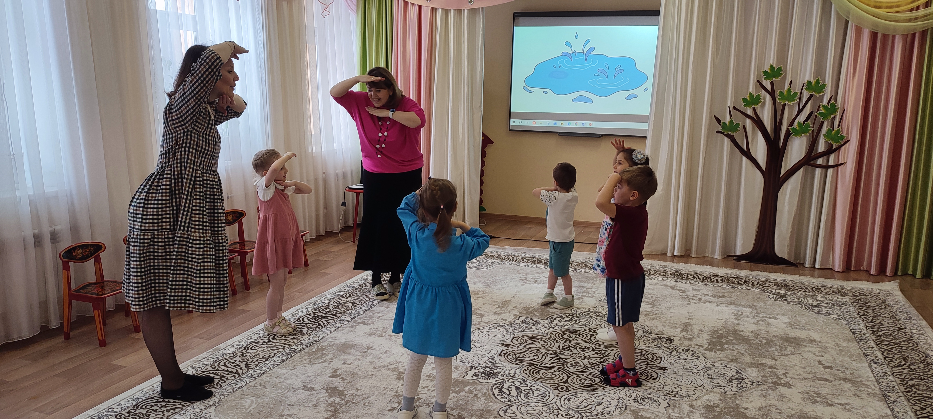
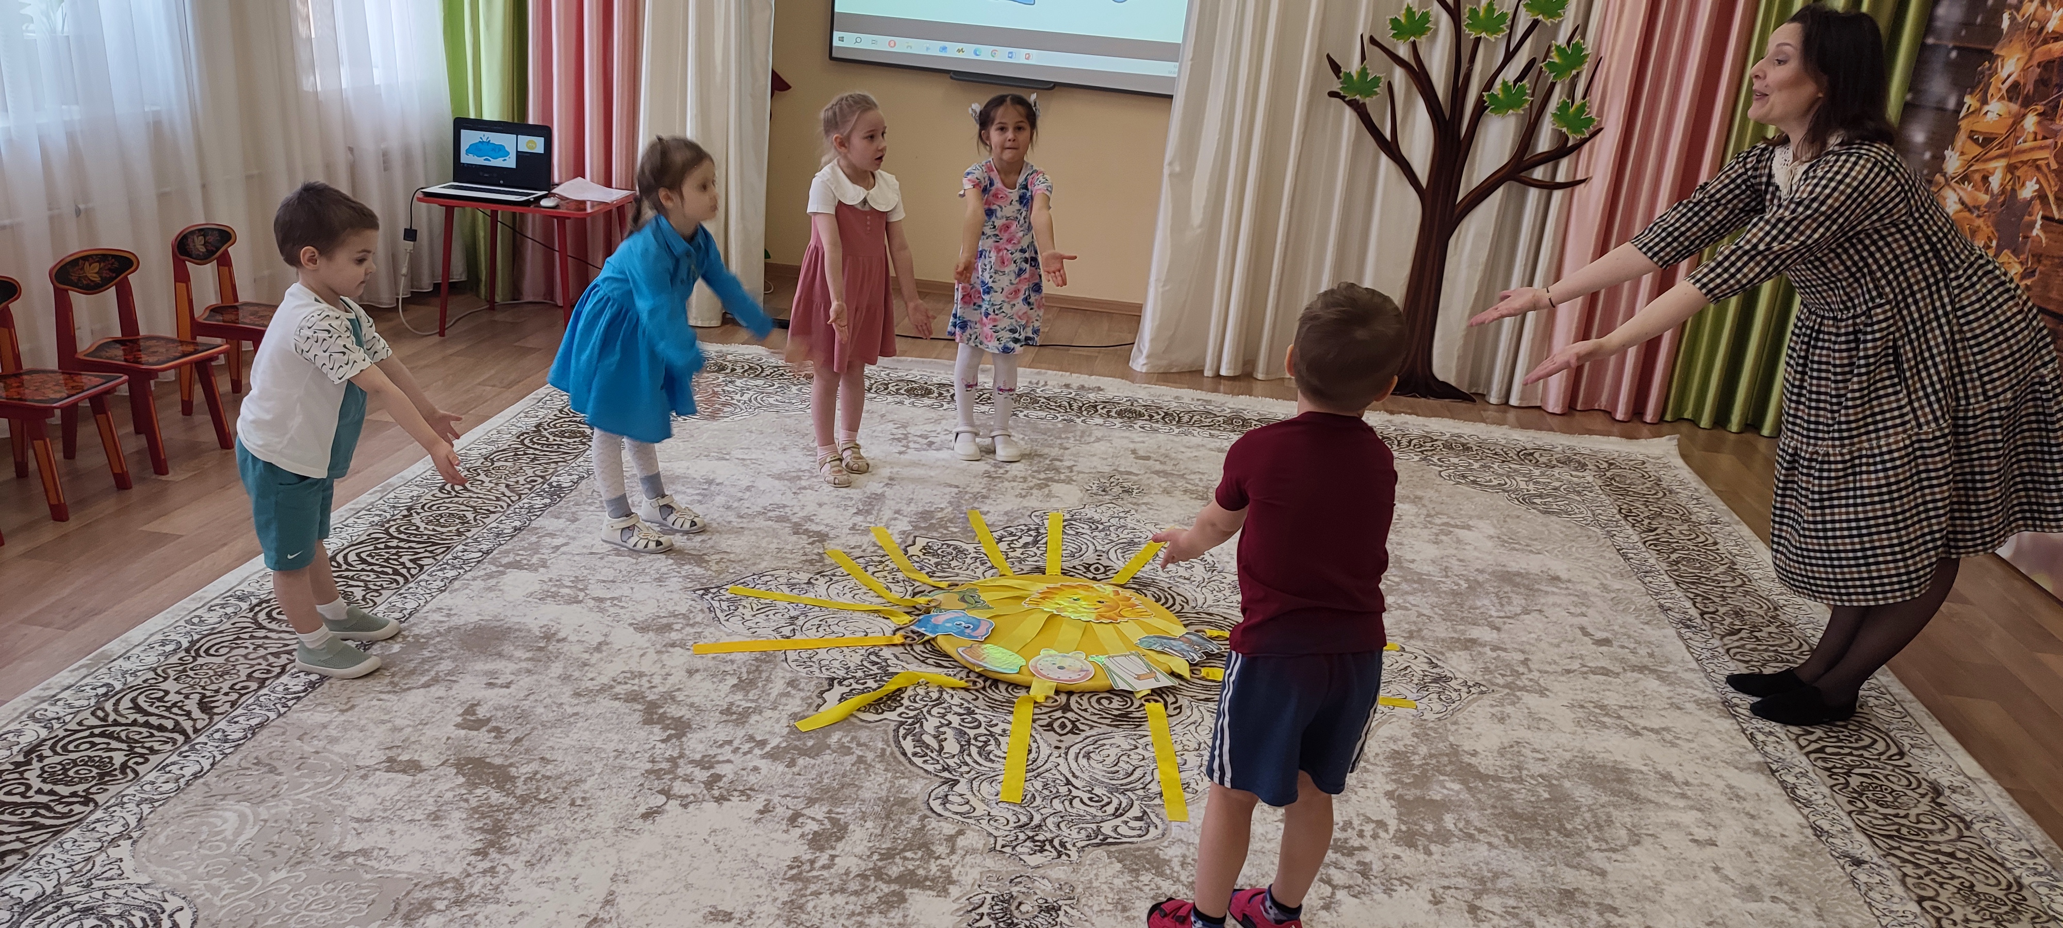
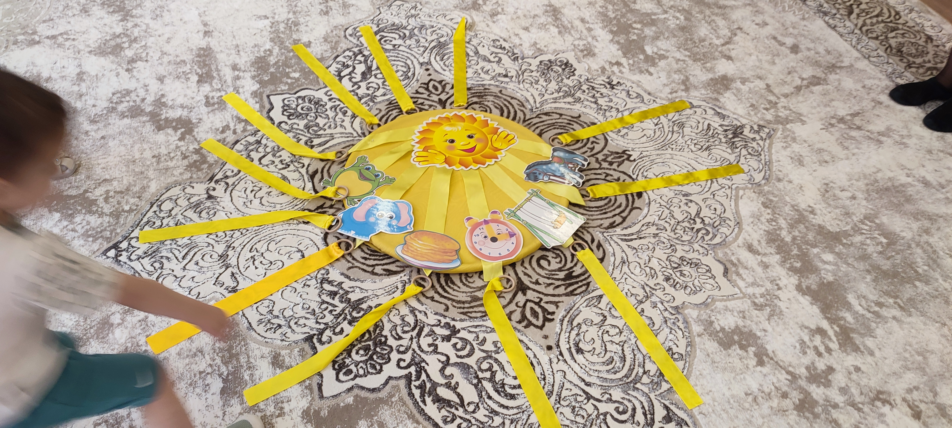
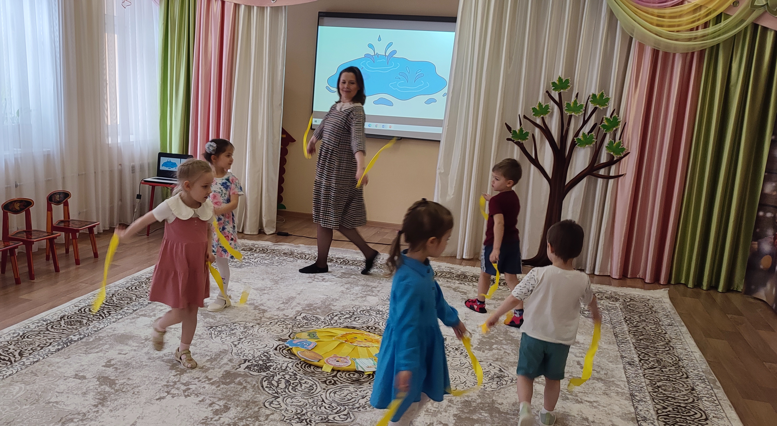
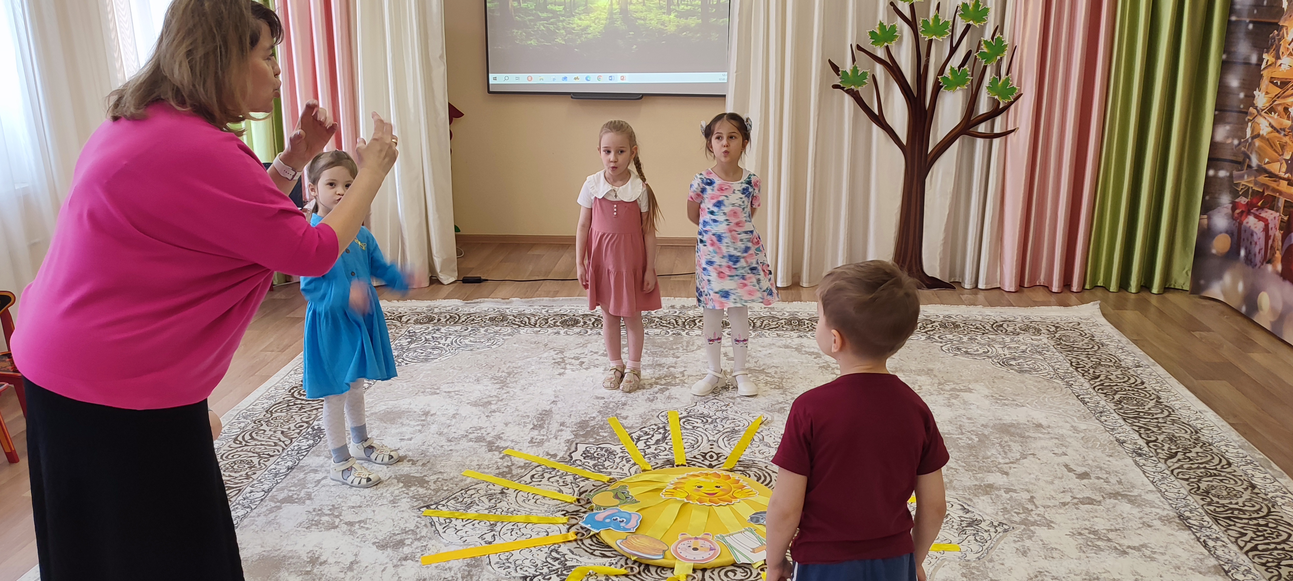
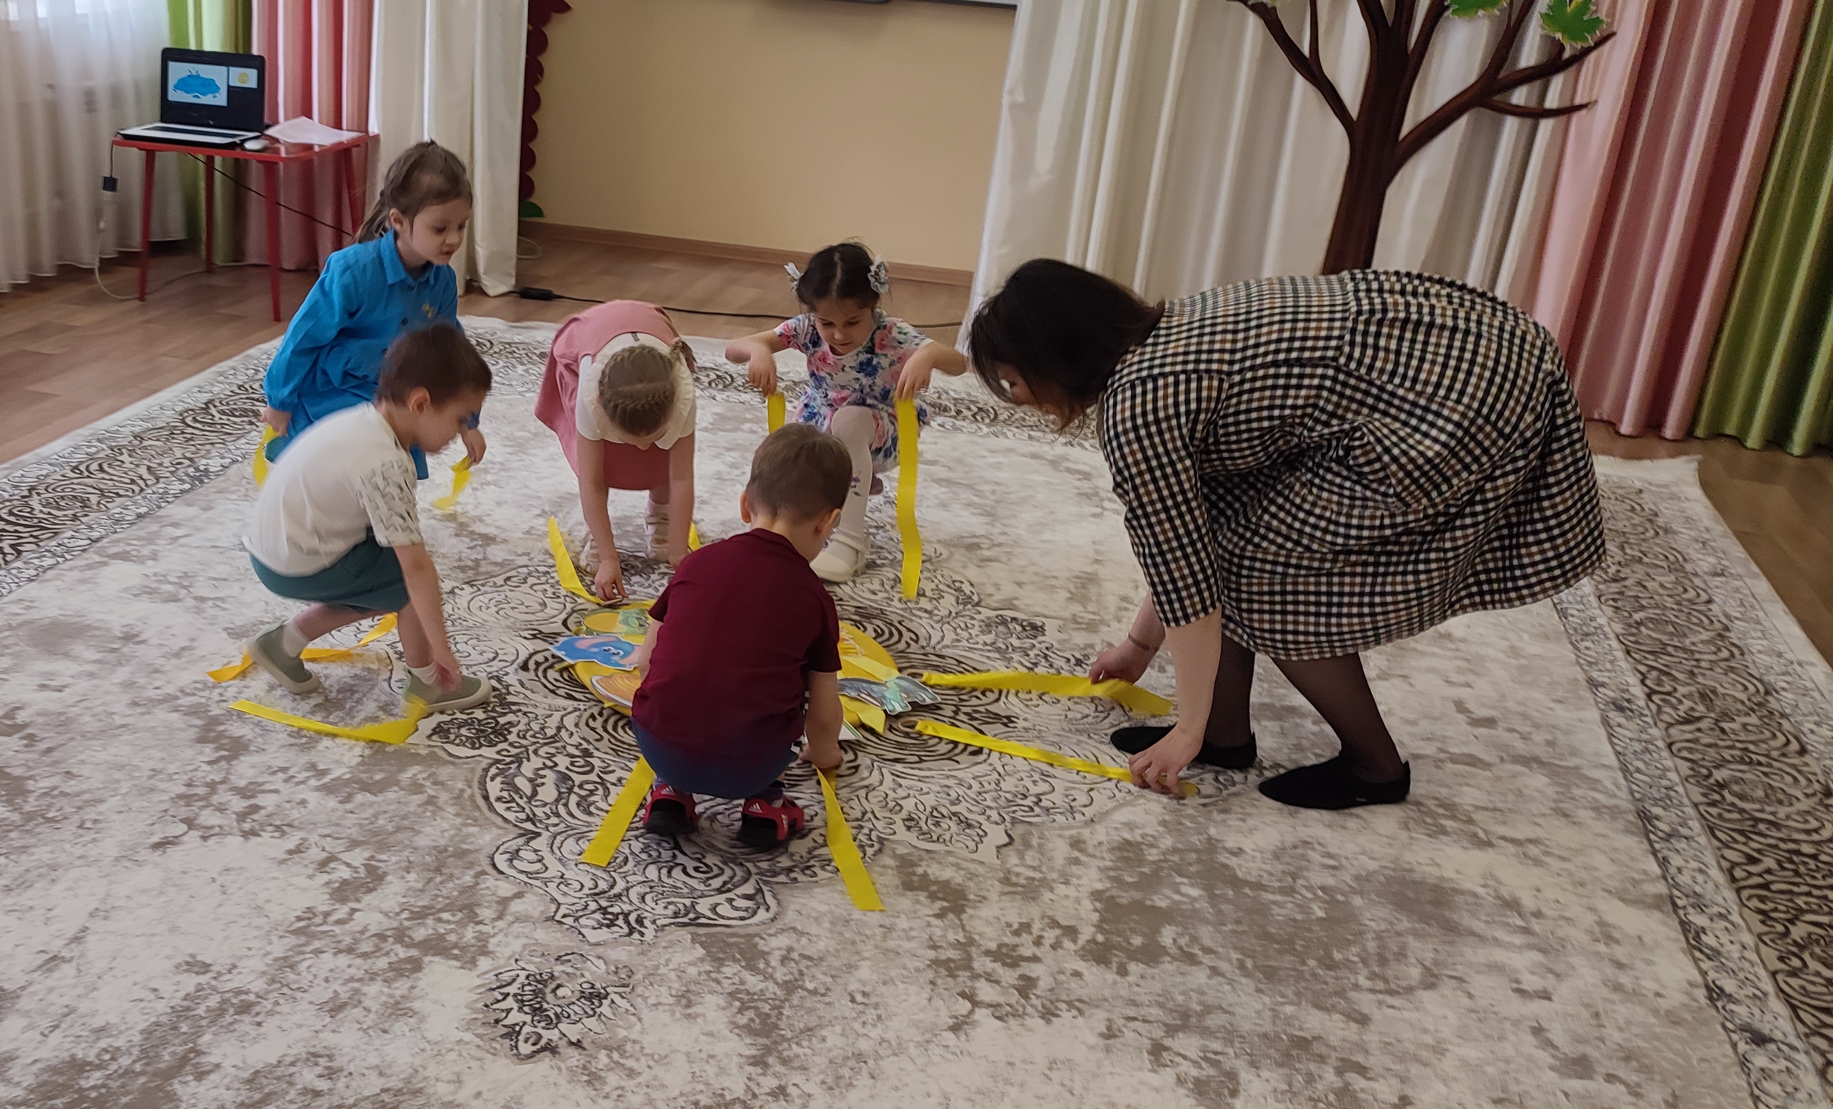
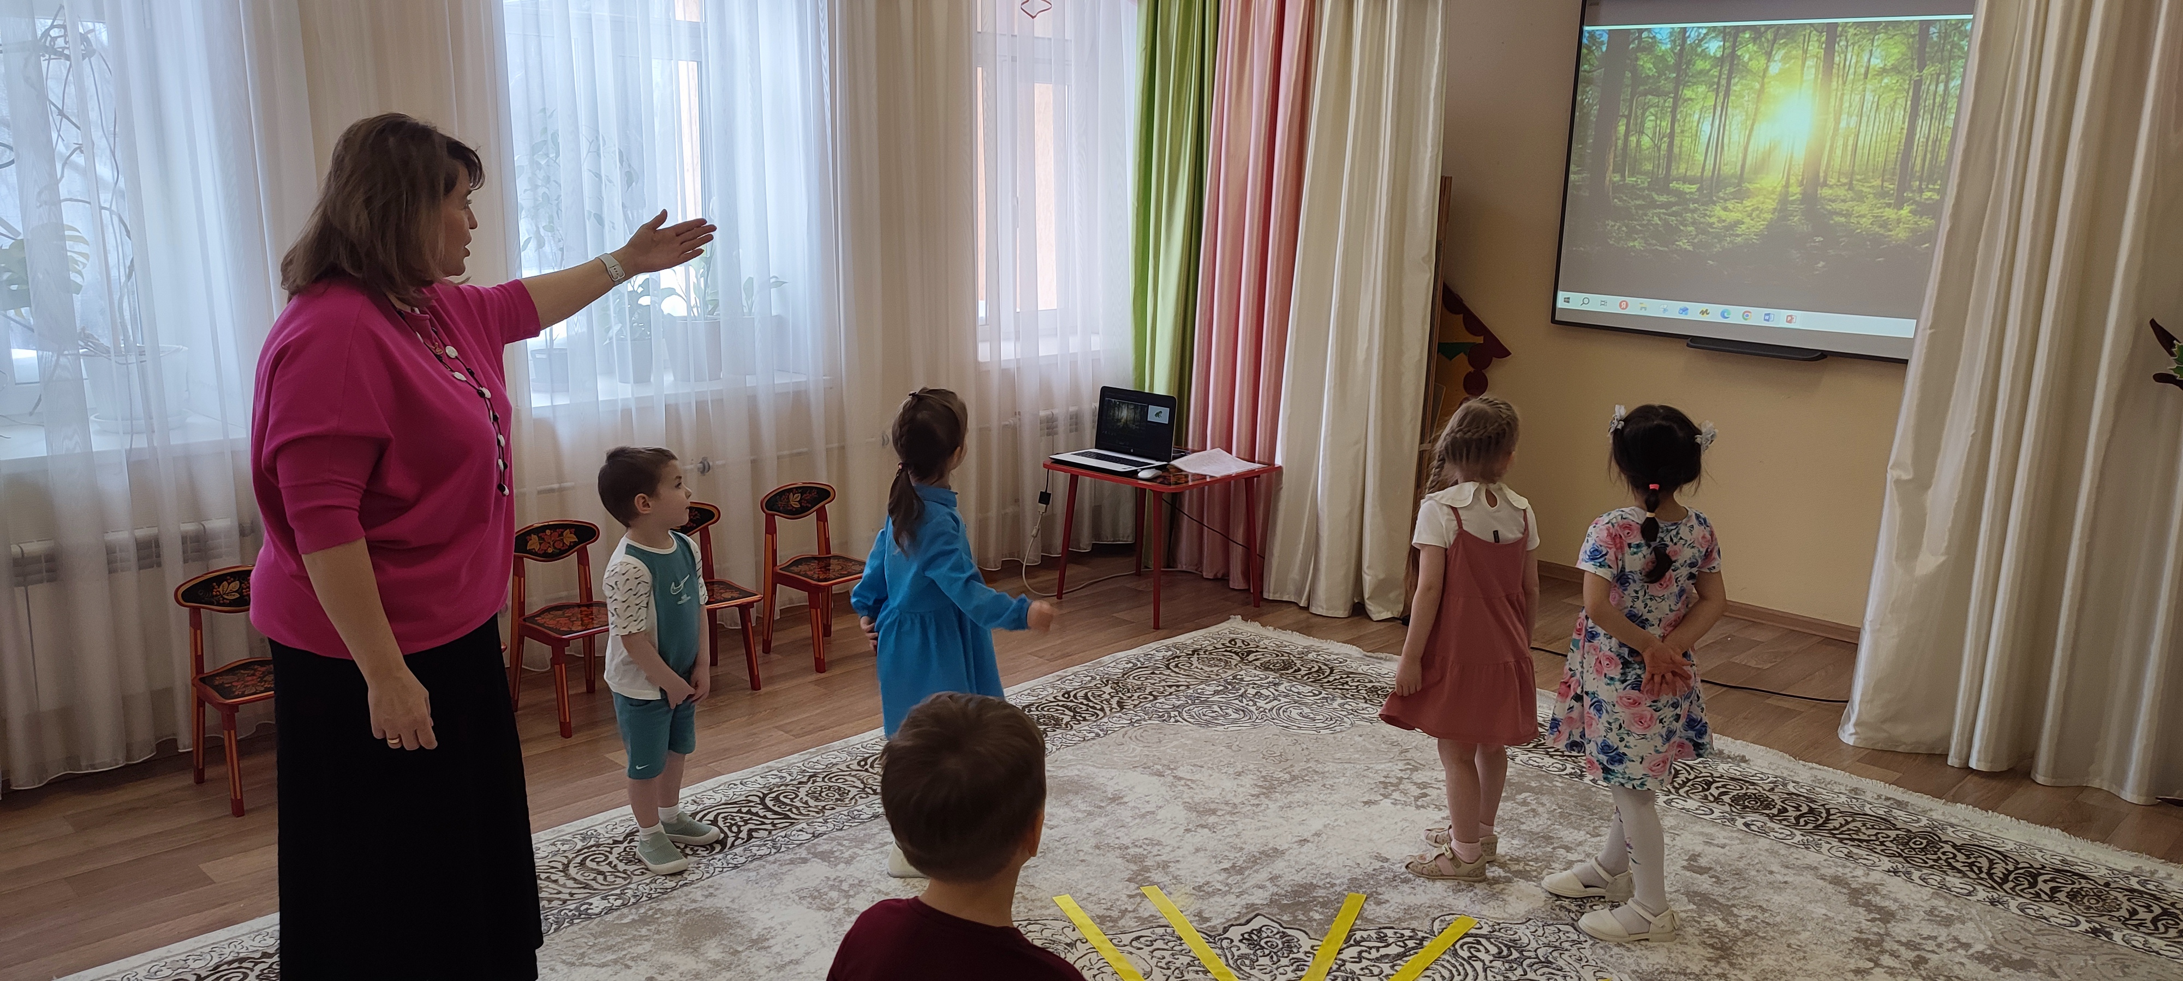
Чтобы высохли лужи нужно солнышко.
Ребята помогают появлению
Солнца (закличка «Солнышко»
на развитие речи с движением)
Солнышко появляется, но грустное. Чтобы солнышко стало весёлым, нужно найти лучики. В этом поможет танец «Маленькие лучики» А. Чугайкиной (развитие моторики, чувства ритма, эмоциональная разрядка)
Танец ребят помог
появиться лучикам (пособие
«Солнышко и лучики»)
Солнышко с лучиками
непростое, а артикуля-
ционное.
Дети показывают
артикуляционную
гимнастику (картинки для
артикуляционной гимнас-
тики).
И в лесу появляется солнце
( на экране заставка
«Солнечный лес»),

Slide 5
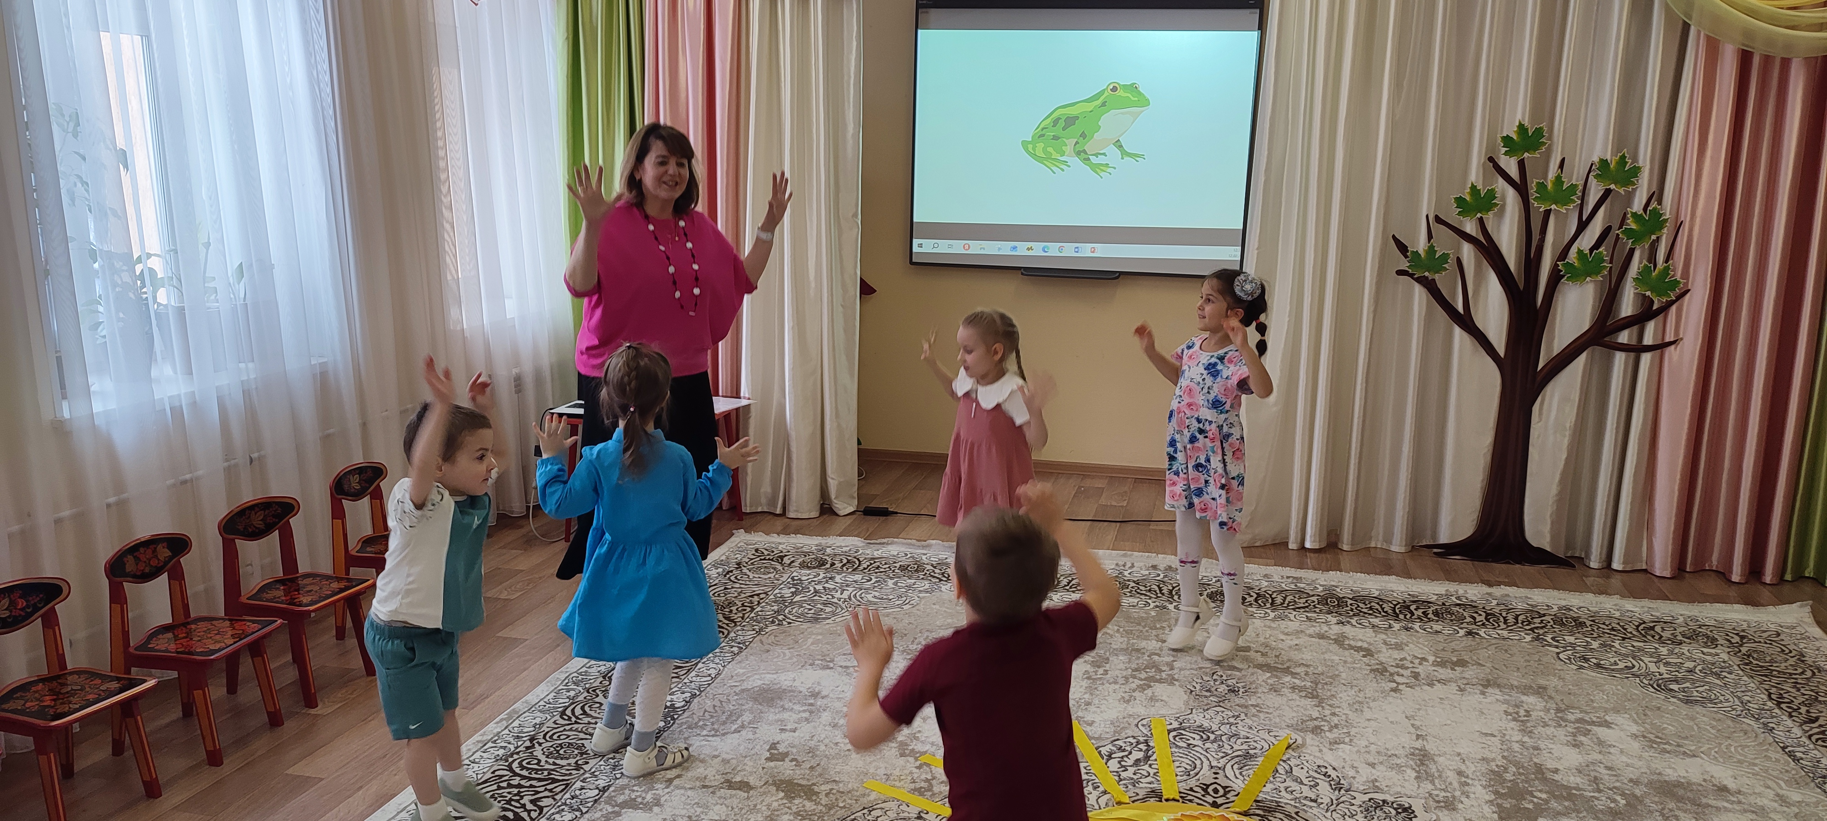
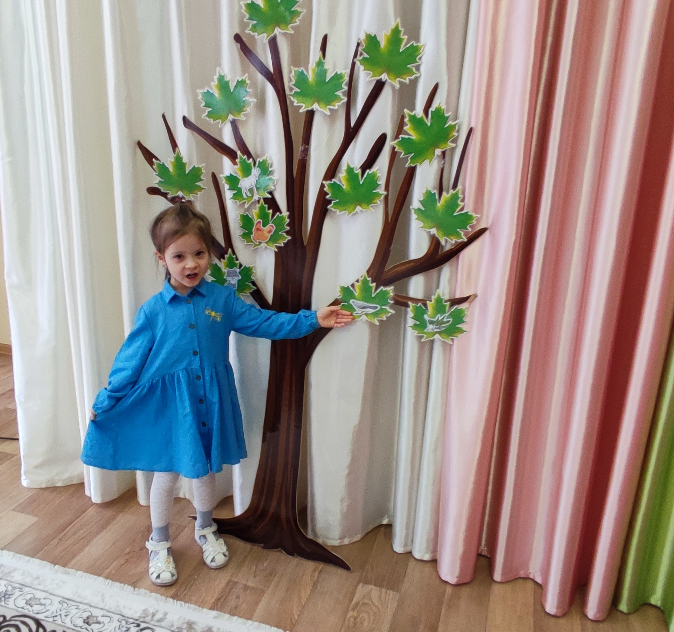
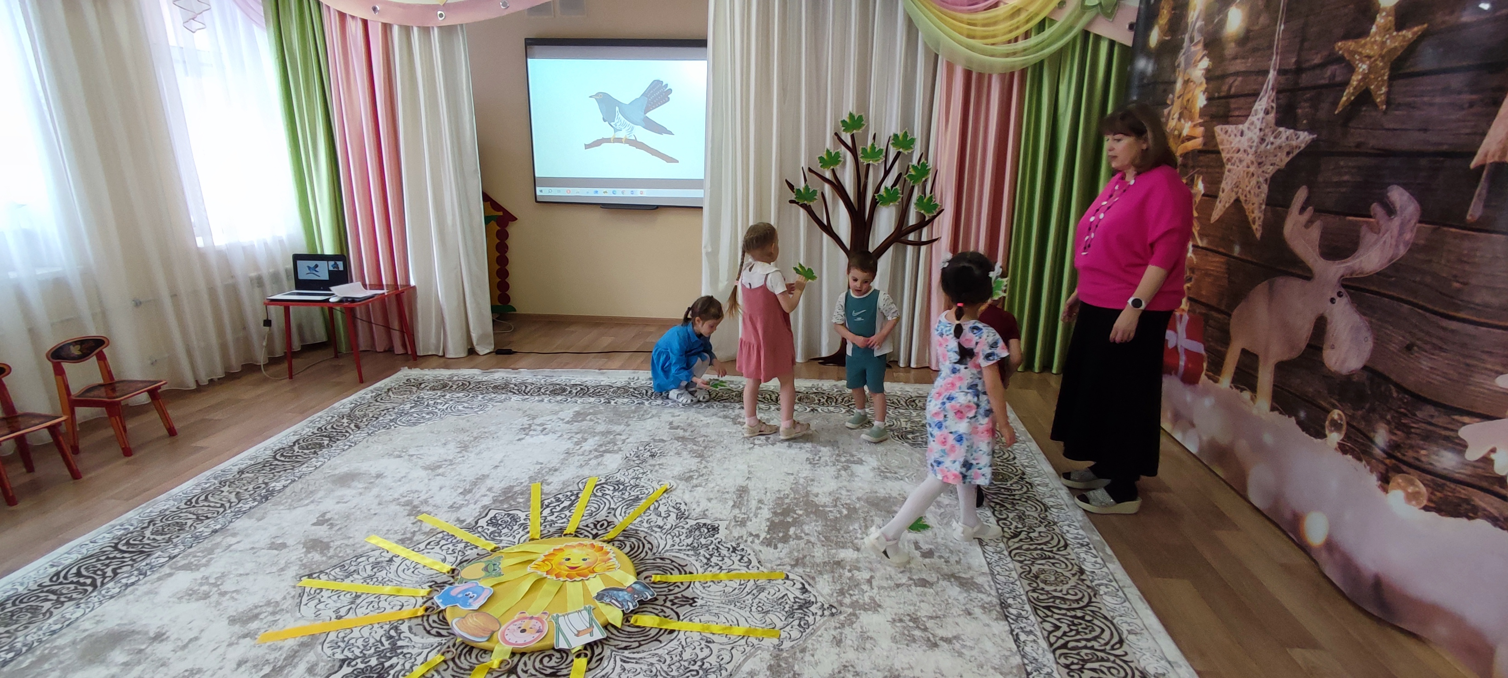
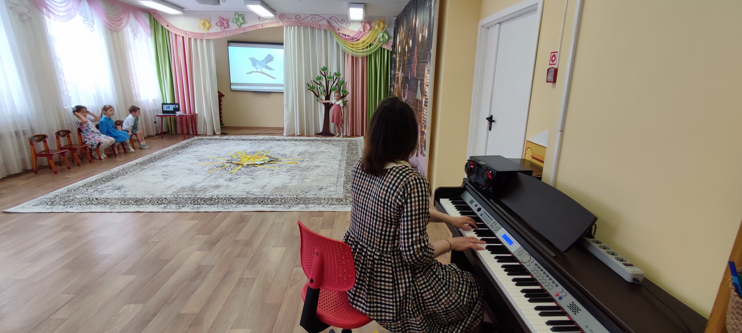
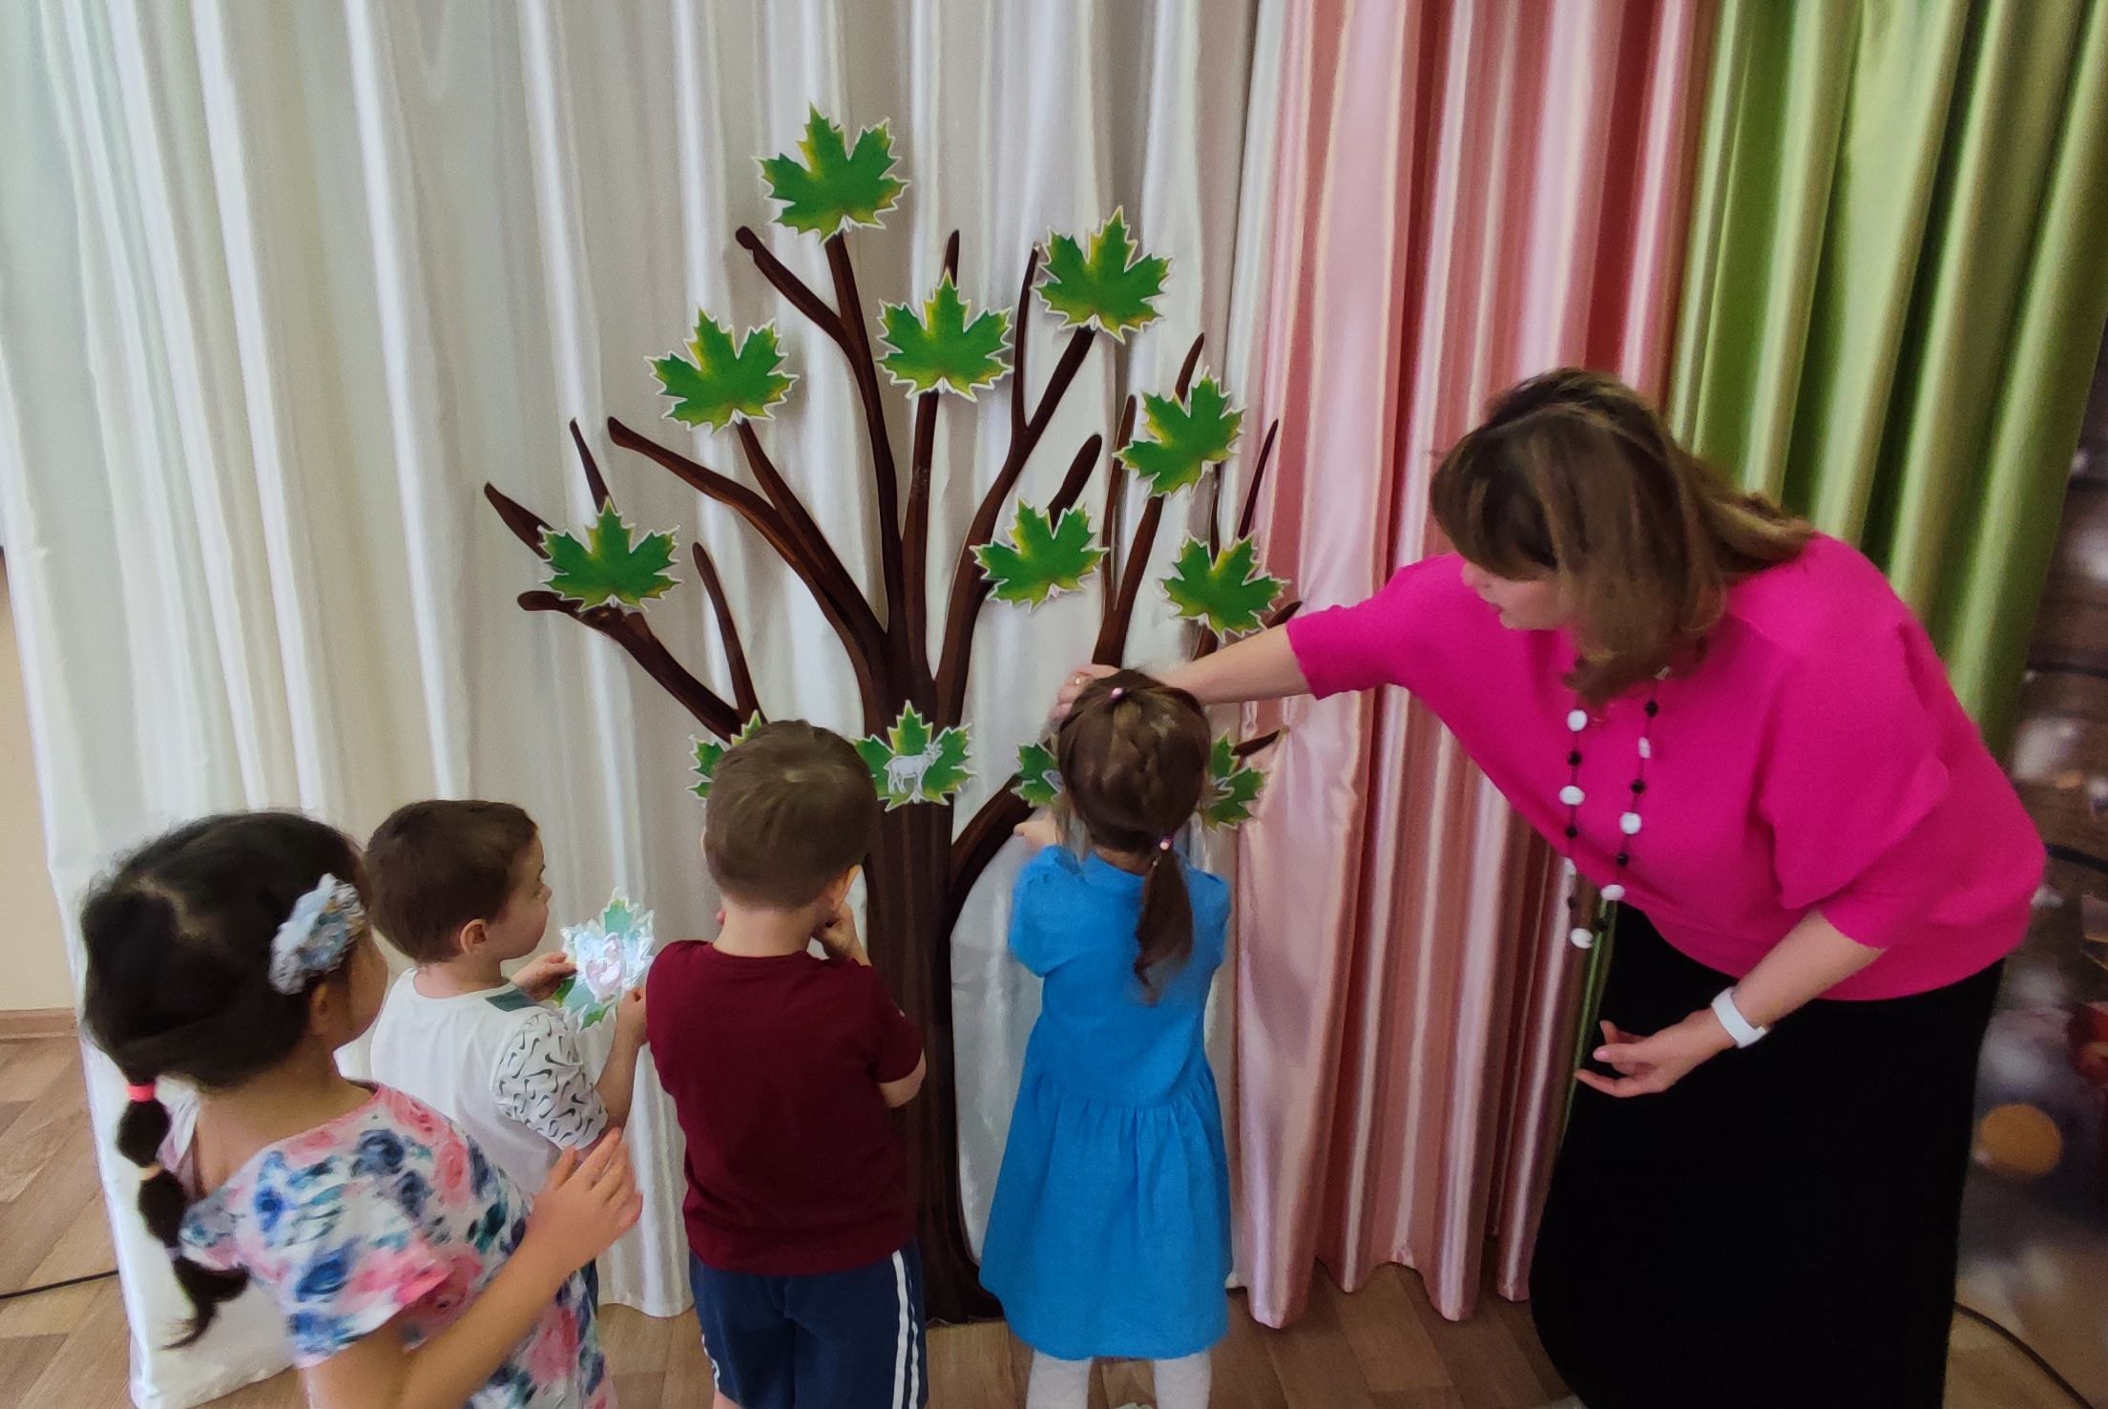
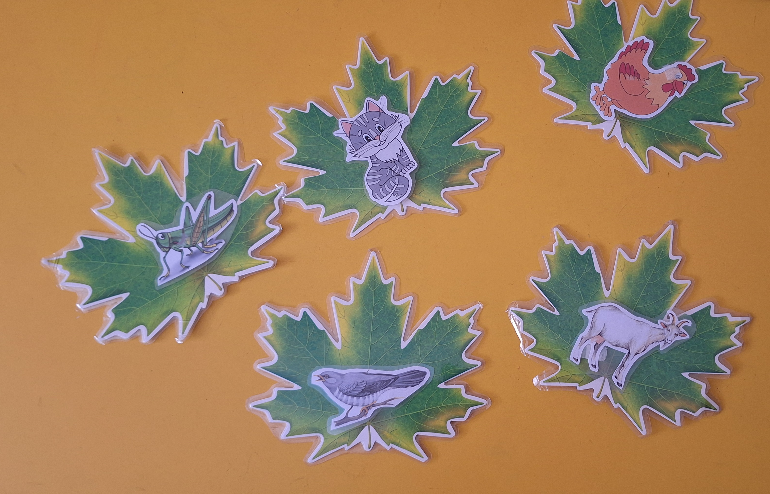
По пути дети
встречают лягушку,
кукушку. (аудиофайлы
и заставка «Лягушка»,
«Кукушка»),
Ребята подражают
лягушке и кукушке
(ква-ква, ку-ку)
И двигаются дальше.
Вдруг, они замечают, что
несколько листочков
упали с дерева, их сорвал
ветер. Выясняется, что это кленовые листья.
Но среди простых листьев, встречаются ещё необычные,
с картинками
Каждый ребёнок поднимает, прикрепляет к дереву кленовый листочек с картинкой.
Затем называет картинку, определяет место звука К
и под музыку на заданной
ноте пропевает слово по
слогам ( автоматизация
звука в словах, развитие
фонематического слуха,
вокальных навыков,
работа над слоговой
структурой, дыханием)
Пособие «Кленовые листья»

Slide 6
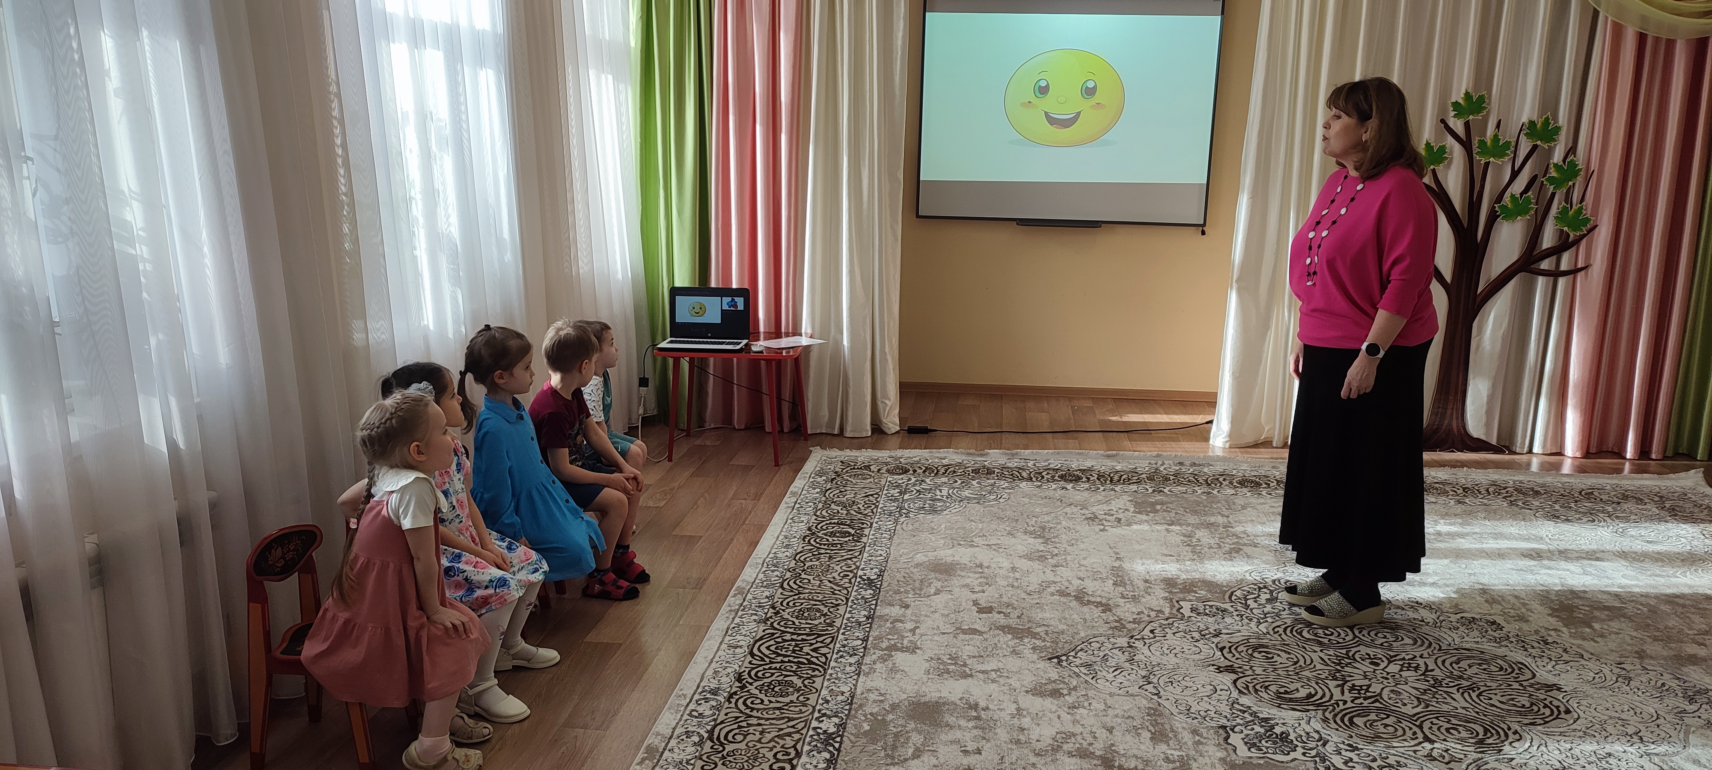
Листочки вернулись на дерево.
Путешествие подошло к концу .Ребята прощаются с лесом. Появляется на экране заставка «Колобок». Дети делятся впечатлениями и рассказывают Колобку, где же прятался звук К. Колобок благодарит ребят за помощь и прощается с ними .
Ребята садятся на свой любимый Весёлый паровозик и уезжают
домой (на экране появляется заставка «Паровоз», включается
песня «Весёлый паровоз»)
Благодарим за внимание!

